Slide 1
Проект STARS (Успешно преподаване на астрономия в училищата)
Този проект е финансиран със съдействието на програмата Еразъм+, КД2, „Стратегически партньорства в областта на образованието, обучението и младежта“
Номер на проекта: 2017-1-SK01-KA201-035344
ОБУЧИТЕЛНА ПРОГРАМА ЗА УЧИТЕЛИ(O2)
Модул #10
Обсерватории. Астрономически телескопи
Настоящата публикация отразява единствено представите на авторите и нито Словашката Национална агенция, нито Европейската комисия носят отговорност за използването по какъвто и да е начин на съдържащата се в нея информация.

Slide 2
Увод в проекта STARS
1-ви STARS Методичен наръчник за учители
готов за използване ресурс за учители
2. STARS Обучителна програма за учители
иновативен и подробен подход
3. STARS Онлайн платформа с примери за добри практики и възможности за дискусии и обмен на информация
4. STARS Концепция за Програма за обучение по астрономия
Международна онлайн конференция 2020
project-stars.com
Настоящата публикация отразява единствено представите на авторите и нито Словашката Национална агенция, нито Европейската комисия носят отговорност за използването по какъвто и да е начин на съдържащата се в нея информация.

Slide 3
Модули на проекта STARS
#1 Съзвездия. #6 Галактическа среда.
#2 Движение на небесните тела. #7 Слънцето и звездите.
#3 Закон за гравитацията на Нютон. #8 Галактиката Млечен път и други галактики.
#4 Изследване на Вселената. #9 Вселената.
#5 Слънчевата система. #10 Обсерватории.
Настоящата публикация отразява единствено представите на авторите и нито Словашката Национална агенция, нито Европейската комисия носят отговорност за използването по какъвто и да е начин на съдържащата се в нея информация.

Slide 4
Как са структурирани модулите
Всеки модул е ​​разделен на няколко теми.
Всяка тема съдържа:
Кратко въведение и ключови думи.
Теоретична част за учителя - дава базисната информация, необходима за подготвяне на урок по тази тема (в някои случаи и линкове към допълнителни материали в интернет).
Практически упражнения и тестове за ученика - (в повечето случаи) готови за ползване в класната стая, придружени с отговори.
Настоящата публикация отразява единствено представите на авторите и нито Словашката Национална агенция, нито Европейската комисия носят отговорност за използването по какъвто и да е начин на съдържащата се в нея информация.

Slide 5
Как да подходим към материала 1
Прочетете внимателно теоретичната част за учителя.
Ако имате въпроси, потърсете повече материали в уебсайта на проекта (project-stars.com) или на други интернет страници.
Внимание! Убедете се, че източниците са достоверни!
Настоящата публикация отразява единствено представите на авторите и нито Словашката Национална агенция, нито Европейската комисия носят отговорност за използването по какъвто и да е начин на съдържащата се в нея информация.

Slide 6
Как да подходим към материала 2
При подготовка на теоретичната част:
Материалът, посветен на астрономическите телескопи, може да бъде подаден на учениците или въз основа на изброяването на отделните видове телескопи, техните свойства и пригодността им за различни наблюдения или с използването на историческите събития по техния ред на възникване. Телескопите имат своите оптични дефекти, защото земното наблюдение се влияе значително от атмосферата.
Настоящата публикация отразява единствено представите на авторите и нито Словашката Национална агенция, нито Европейската комисия носят отговорност за използването по какъвто и да е начин на съдържащата се в нея информация.

Slide 7
Как да подходим към материала 3
Прочетете внимателно практическите упражнения и отговорите към тях.
Ако имате въпроси, потърсете отговор в допълнителните материали и/или в страницата на проекта (project-stars.com) или на други интернет страници. Внимание! Убедете се, че източниците са достоверни!
В зависимост от теоретичната част, подберете практически упражнения за илюстриране на материала. Може да потърсите други упражнения в допълнителните материали и/или в страницата на проекта (project-stars.com) или на други интернет страници. Внимание! Убедете се, че източниците са достоверни!
Настоящата публикация отразява единствено представите на авторите и нито Словашката Национална агенция, нито Европейската комисия носят отговорност за използването по какъвто и да е начин на съдържащата се в нея информация.

Slide 8
Как да подходим към материала 4
Имайте предвид, че за някои от упражненията се изискват допълнителни материали, които едва ли са налични в класната стая. За тях, предварително трябва да се подготвите - или Вие да ги снабдите, или да предупредите учениците да ги приготвят отнапред!
Препоръчваме да изпробвате избраните упражнения и да направите собствена преценка за сложността и необходимото за изпълнение време. Ако прецените, можете да правите промени, съкращения, улеснения и т.н. в упражненията, стига това да не нарушава физическия смисъл на заданията.
По ваша преценка, можете да дадете някои от упражненията (или част от тях) за домашно - да се направи предварителна подготовка, или да се довърши вкъщи.
Настоящата публикация отразява единствено представите на авторите и нито Словашката Национална агенция, нито Европейската комисия носят отговорност за използването по какъвто и да е начин на съдържащата се в нея информация.

Slide 9
Модул 10 – съдържание:
10.1 Телескопи
Видове телескопи и техните характеристики Оптика. Грешки. Сегменти.
Настоящата публикация отразява единствено представите на авторите и нито Словашката Национална агенция, нито Европейската комисия носят отговорност за използването по какъвто и да е начин на съдържащата се в нея информация.

Slide 10
Теоретично съдържание
10.1 Телескопи
История на използването на телескопите;
Видове телескопи (рефрактор, рефлектор) и техните характеристики
Грешки на телескопите;
Влиянието на земната атмосфера върху наблюдението;;
Адаптивна оптика.
Настоящата публикация отразява единствено представите на авторите и нито Словашката Национална агенция, нито Европейската комисия носят отговорност за използването по какъвто и да е начин на съдържащата се в нея информация.

Slide 11
Списък на практическите упражнения
10.1.1 Конструиране на пътя на лъчите
10.1.2 Обикновен телескоп на Кеплер
10.1.3 Подобрен телескоп на Кеплер
10.1.4 Сегментирано огледало
10.1.5 Камера с отвори
Настоящата публикация отразява единствено представите на авторите и нито Словашката Национална агенция, нито Европейската комисия носят отговорност за използването по какъвто и да е начин на съдържащата се в нея информация.

Slide 12
Практическо упражнение: 10.1.1 Конструиране на пътя на лъчите
Методическа част: Начертайте изображението, направено от телескопа и опишете неговите характеристики.
Материали и инструменти: Помощни средства за чертане и рисуване
Процедура: Ученикът ще конструира пътя на лъчите през оптичната система.
Настоящата публикация отразява единствено представите на авторите и нито Словашката Национална агенция, нито Европейската комисия носят отговорност за използването по какъвто и да е начин на съдържащата се в нея информация.

Slide 13
Практическо упражнение: 10.1.1 Конструиране на пътя на лъчите
1
3
F‘
F
2
Настоящата публикация отразява единствено представите на авторите и нито Словашката Национална агенция, нито Европейската комисия носят отговорност за използването по какъвто и да е начин на съдържащата се в нея информация.

Slide 14
Практическо упражнение: 10.1.1 Конструиране на пътя на лъчите
паралелни лъчи
F’_{ob} = F_{ok}
F_{ob}
F’_{ok}
паралелни лъчи,
идващи от отдалечен
обект
Обектив
Окуляр
reseneulohy.cz/1741/obraz-slunce-vytvoreny-pomoci-keplerova-dalekohledu
Настоящата публикация отразява единствено представите на авторите и нито Словашката Национална агенция, нито Европейската комисия носят отговорност за използването по какъвто и да е начин на съдържащата се в нея информация.

Slide 15
Практическо упражнение: 10.1.2 Обикновен телескоп на Кеплер
Методическа част: Направете обикновен астрономически телескоп на Кеплер.
Материали и инструменти: Малка и голяма лупа, линийка, тубус за чертежи, трионче, ножици, пистолет за лепене, калкулатор
Процедура: Следвайки инструкциите, ученикът ще създаде обикновен астрономически телескоп.
Настоящата публикация отразява единствено представите на авторите и нито Словашката Национална агенция, нито Европейската комисия носят отговорност за използването по какъвто и да е начин на съдържащата се в нея информация.

Slide 16
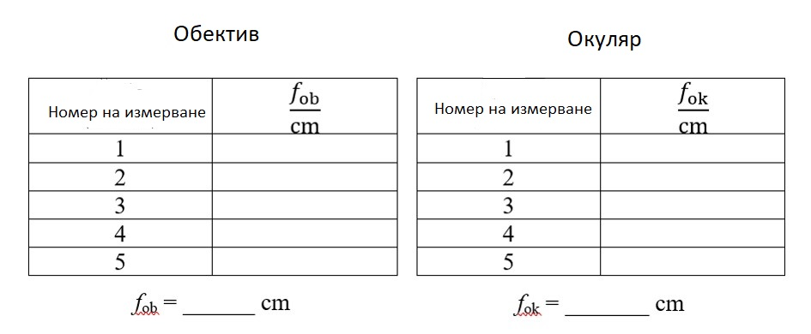
Практическо упражнение: 10.1.2 Обикновен телескоп на Кеплер
Настоящата публикация отразява единствено представите на авторите и нито Словашката Национална агенция, нито Европейската комисия носят отговорност за използването по какъвто и да е начин на съдържащата се в нея информация.

Slide 17
Практическо упражнение: 10.1.2 Обикновен телескоп на Кеплер
Настоящата публикация отразява единствено представите на авторите и нито Словашката Национална агенция, нито Европейската комисия носят отговорност за използването по какъвто и да е начин на съдържащата се в нея информация.

Slide 18
Практическо упражнение: 10.1.2 Обикновен телескоп на Кеплер
! | Никога не гледайте директно към Слънцето през телескопа! Това може да доведе до непоправимо увреждане на очите!
www.youtube.com/watch?v=R9cMXCemoJI
Настоящата публикация отразява единствено представите на авторите и нито Словашката Национална агенция, нито Европейската комисия носят отговорност за използването по какъвто и да е начин на съдържащата се в нея информация.

Slide 19
Практическо упражнение: 10.1.2 Обикновен телескоп на Кеплер
На практика астрономическите телескопи често разполагат с параметри във формат фокусно разстояние на обектива / диаметър на лещата.
Увеличаването на телескопа не е най-важното!
Настоящата публикация отразява единствено представите на авторите и нито Словашката Национална агенция, нито Европейската комисия носят отговорност за използването по какъвто и да е начин на съдържащата се в нея информация.

Slide 20
Практическо упражнение: 10.1.3 Подобрен телескоп на Кеплер
Методическа част: Компенсира цветната грешка на предишния телескоп.
Материали и инструменти: Малка и голяма лупа, линийка, тубус за чертежи, трионче, ножици, пистолет за лепене, калкулатор
Процедура: Следвайки инструкциите, ученикът ще създаде подобрен астрономически телескоп.
Настоящата публикация отразява единствено представите на авторите и нито Словашката Национална агенция, нито Европейската комисия носят отговорност за използването по какъвто и да е начин на съдържащата се в нея информация.

Slide 21
Практическо упражнение: 10.1.3 Подобрен телескоп на Кеплер
Настоящата публикация отразява единствено представите на авторите и нито Словашката Национална агенция, нито Европейската комисия носят отговорност за използването по какъвто и да е начин на съдържащата се в нея информация.

Slide 22
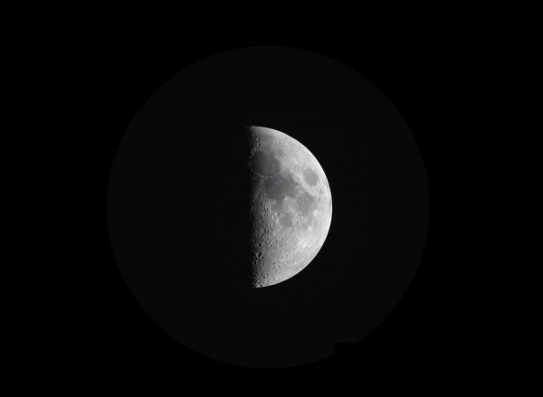
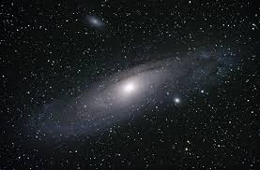
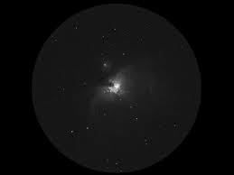
Практическо упражнение: 10.1.3 Подобрен телескоп на Кеплер
кратери на Луната
галактики в Андромеда М31
мъглявина в Орион
планети без повече подробности
(изискват истински телескоп)
Настоящата публикация отразява единствено представите на авторите и нито Словашката Национална агенция, нито Европейската комисия носят отговорност за използването по какъвто и да е начин на съдържащата се в нея информация.

Slide 23
Практическо упражнение: 10.1.4 Сегментирано огледало
Методическа част: Големи астрономически телескопи и тяхната конструкция
Материали и инструменти: Ножици, линийка, калкулатор.
Процедура: Ученикът ще получи представа за изграждането на големите телескопи.
Настоящата публикация отразява единствено представите на авторите и нито Словашката Национална агенция, нито Европейската комисия носят отговорност за използването по какъвто и да е начин на съдържащата се в нея информация.

Slide 24
Практическо упражнение: 10.1.4 Сегментирано огледало
цена [USD]
диаметър [m]
Настоящата публикация отразява единствено представите на авторите и нито Словашката Национална агенция, нито Европейската комисия носят отговорност за използването по какъвто и да е начин на съдържащата се в нея информация.

Slide 25
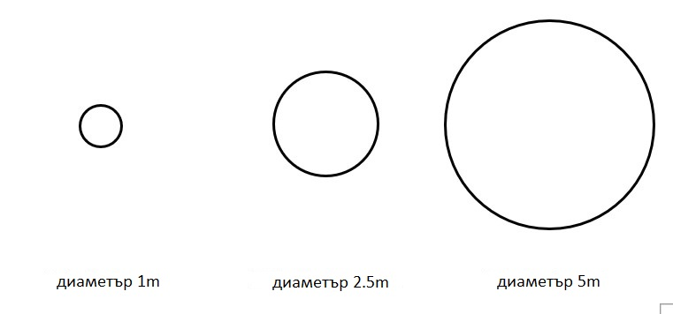
Практическо упражнение: 10.1.4 Сегментирано огледало
10 метра
Настоящата публикация отразява единствено представите на авторите и нито Словашката Национална агенция, нито Европейската комисия носят отговорност за използването по какъвто и да е начин на съдържащата се в нея информация.

Slide 26
Практическо упражнение: 10.1.5 Камера с отвори
Методическа част: Създаване на обикновено оптично устройство.
Материали и инструменти: Два листа хартия, алуминиево фолио, карфица, приспособления за чертане, ножица, тиксо.
Процедура: Следвайки инструкциите, ученикът ще създаде обикновено оптично устройство.
Настоящата публикация отразява единствено представите на авторите и нито Словашката Национална агенция, нито Европейската комисия носят отговорност за използването по какъвто и да е начин на съдържащата се в нея информация.

Slide 27
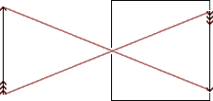
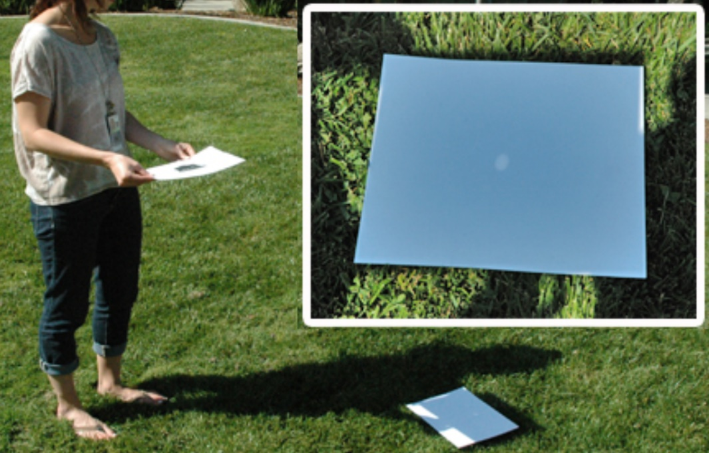
Практическо упражнение: 10.1.5 Камера с отвори
Слънце
1) изрежете квадратна дупка с размери 3x3 см в средата на твърда хартия с размер А4
2) залепете квадратче алуминиево фолио с размери 5х5 см в отвора с помощта на лепяща лента, така че светлината да не преминава през фолиото
3) внимателно пробийте малка дупка в центъра на квадрата от алуминиево фолио с помощта на вилица
4) опитайте се на създадените дупки да се показва Слънцето на бяла хартия (вижте снимката)
Настоящата публикация отразява единствено представите на авторите и нито Словашката Национална агенция, нито Европейската комисия носят отговорност за използването по какъвто и да е начин на съдържащата се в нея информация.

Slide 28
Заключения, проверка на резултатите
Какво ще последва (Feed Forward): Планирайте следващия час, имайки предвид напредъка на ученика:
Сложност на дейностите в училище: В зависимост от това колко добре учениците са разбрали материала и изпълнили задачите от предишния час.
Подход към материала: Какъв е правилния подход, който ще ви помогне да разберете материала и да изпълните поставените ви задачи?
Самооценка: дисциплина, управление и контрол върху дейностите.
Индивидуален подход: Индивидуална оценка и управление.
Настоящата публикация отразява единствено представите на авторите и нито Словашката Национална агенция, нито Европейската комисия носят отговорност за използването по какъвто и да е начин на съдържащата се в нея информация.
Notes:
DOI: 10.3102/003465430298487, The Power of Feedback, John Hattie and Helen Timperley, University of Auckland

Slide 29
Заключения, проверка на резултатите 2
Подготовка: Ясни и добре дефинирани уроци и упражнения. Ако разбират добре крайната цел, учениците могат да използват по-леки и ефективни подходи за изпълнение на определената им задача / подготовка на необходимия за това материал.
Проверка: Как направих това? Индивидуална оценка и обратна връзка от учителя към ученика относно работата на ученика, която е конкретно свързана с постигането на определената цел на ученика. Предоставете информация за напредъка на ученика (или липсата на такъв) и предоставете инструкции на ученика, които да му помогнат за постигането на желаните цели и очакваното ниво.
Настоящата публикация отразява единствено представите на авторите и нито Словашката Национална агенция, нито Европейската комисия носят отговорност за използването по какъвто и да е начин на съдържащата се в нея информация.
Notes:
DOI: 10.3102/003465430298487, The Power of Feedback, John Hattie and Helen Timperley, University of Auckland

